Slide 1
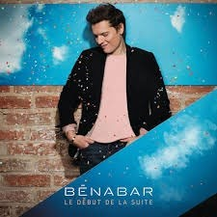
Marathonien
Bénabar
SPORT
J'habite une ville nouvelle, je suis jogger militant
Elle est plus propre que belle, on confond les deux souvent Sur la piste, je tourne autour du lac artificiel
Je poste, on like mon parcours Est-ce que c'est bien réel ?
Refrain
L’artiste
J'accélère le rythme sentir cogner dans ma poitrine Je cours un peu plus vite
Que mon cœur enfin tambourine¹ Palpite²
Marathonien à la petite semaine Marathonien un peu à la traîne³
J'aime voir cavaler⁴ les nouveaux après les fêtes de fin d'année Ils s'entraînent comme des pros jusqu'à presque mi-janvier Parfois une jolie athlète ravive les forçats du sentier
On bombe le torse, relève la tête, on est des lévriers
De son vrai nom Bruno Nicolini, Bénabar est né dans l'Essonne en 1969. Son premier instrument de musique est une trompette.
Il entre dans le monde de la musique
quand un ami lui demande, un jour, d’écrire les paroles de ses chansons.
Ses thèmes de prédilection sont la
dérision et la mélancolie. En 2011, pour son septième album Les Bénéfices du Doute, Bénabar refuse le « politiquement correct » et chante une société en dépression. Dans son album Le début de la suite, il décrit simplement la vie quotidienne.
Sa musique est populaire et la plupart de ses chansons décrivent une société
française de tous milieux de manière juste et pertinente.
Pour suivre l’actualité de Bénabar, abonnez- vous à son compte Instagram @benabar
Refrain
J'accélère le rythme sentir cogner dans ma poitrine
Je cours un peu plus vite que mon cœur enfin tambourine Palpite
Marathonien à la petite semaine Marathonien un peu à la traîne
Après la course je fais les courses, immobile sur l'escalator Je déambule⁵, je me ressource, m'interroge sur mon sort J'prends du savon au romarin dans un faux mas provençal Du centre commercial voisin oh majesté de cathédrale
Refrain
J'accélère le rythme sentir cogner dans ma poitrine Je cours un peu plus vite
Que mon cœur enfin tambourine Palpite
Marathonien à la petite semaine Marathonien un peu à la traîne Marathonien, marathonien quand même
Notes lexicales et culturelles :
Tambouriner: taper fort sur un tambour.
Palpiter: battre très fort.
À la traîne: arriver après les autres, être dans les derniers.
Cavaler: courir vite.
Déambuler: se promener sans but.
Parcours imaginés par Valérie Delsaut du CAVILAM - Alliance Française
pour l’Institut français et le CNM

Slide 2


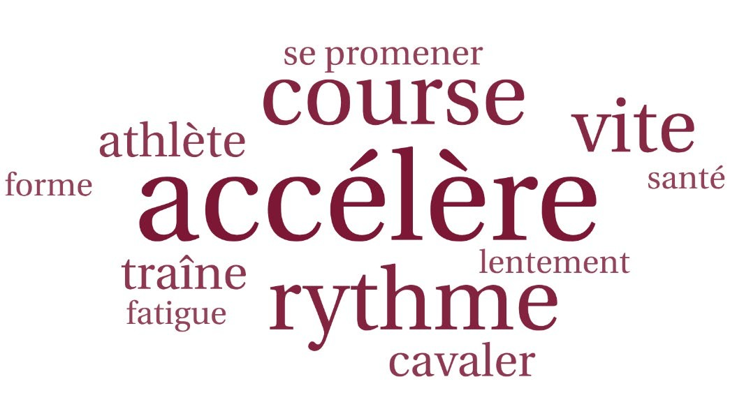
SPORT
« Marathonien » Bénabar
1 |  | Premier temps D’après vous, un « marathonien » est une personne qui court le marathon (course de 42,195 km) ou une personne qui ne fait rien de ses journées ? En binôme. Décrivez la journée d’un marathonien : quelles activités fait-il dans la journée ?
2 |  | Deuxième temps Écoutez la chanson. Quelles activités fait le chanteur dans la journée ? Cochez les bonnes réponses. ( ) Il prend un café sur une terrasse. ( ) Il fait du jogging autour d’un lac. ( ) Il poste son parcours sur les réseaux sociaux. ( ) Il fait les courses au centre commercial. ( ) Il travaille dans un bureau. D’après vous, pourquoi court-il ?
3 |  | Troisième temps Écoutez la chanson et entourez les mots entendus. Faites une phrase pour dire ce que la chanson évoque pour vous.

Slide 3

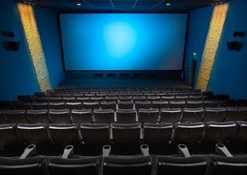
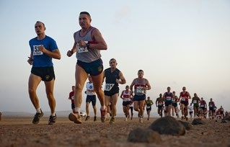
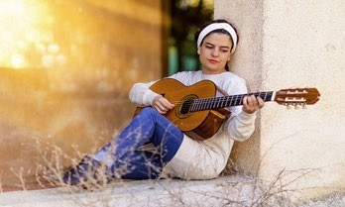
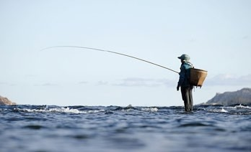
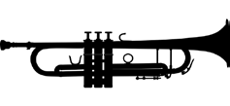
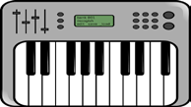
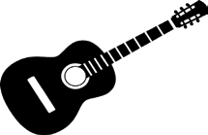
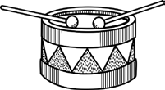

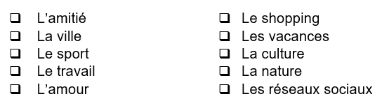
SPORT
« Marathonien » Bénabar
 |  |  | Avant l’écoute
1 |  |  | Mise en bouche
 |  |  | En binôme. Parmi ces activités, lesquelles faites-vous seul(e) ? À plusieurs ? Justifiez.
2 |  |  | Pendant l’écoute
 |  |  | En écoutant la musique
 |  |  | Écoutez les 10 premières secondes de la chanson. Quel est le rythme de la chanson ? Quelles activités associez-vous à ce rythme ? Quels instruments de musique entendez-vous ? Entourez les bonnes réponses. Dans quel lieu imaginez-vous être, au son de ces instruments ? Qu’y faites-vous ?
3 |  |  | En écoutant les paroles
 |  |  | Écoutez la chanson. Où se trouve le chanteur ? ..................................................................... Quels sont les thèmes de la chanson ? Cochez les bonnes réponses. Écoutez à nouveau la chanson. Que dit le chanteur ? Choisissez la réponse correcte parmi les deux mots proposés en italique. J’habite une ville nouvelle, je suis joggeur méritant / militant. Sur la piste, je tourne autour du lac superficiel / artificiel. J’aime voir cavaler / galoper les nouveaux après les fêtes de fin d’année. Ils enchaînent / s’entraînent comme des pros jusqu’à presque mi-janvier. Après la bourse / course, je fais les courses. Je déambule / somnambule, je me ressource, m’interroge sur mon sort.

Slide 4

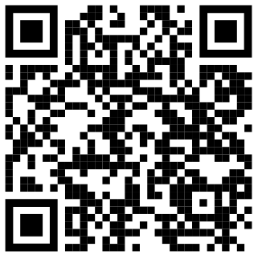
SPORT
« Marathonien » Bénabar
 | Après l’écoute
4 | Production
 | Expliquer l’expression « marathonien à la petite semaine ». En petits groupes. Que pensez-vous de la mode du jogging ? Y a-t-il des activités que vous faites à la petite semaine, comme Bénabar ? Lesquelles et pour quelles raisons ?
 | Variante
 | En petits groupes. Vous faites partie d’une association sportive qui encourage la pratique du sport. Vous créez une publicité pour promouvoir l’activité physique. Tirez une carte sport au hasard (fiche matériel). Listez les avantages de ce sport. Créez un slogan et un message oral de 40 secondes pour encourager sa pratique. Filmez-vous (à deux). Regardez les publicités. Votez pour la meilleure publicité !
 | Et en plus…
 | Bénabar parle de sa chanson « Marathonien ». Écoutez son interview en flashant le QR code. Pensez-vous que le marathon soit un effet de mode dans les grandes villes ? Quelles sont les nouvelles modes chez vous ? Échangez sur les nouvelles tendances.

Slide 5

SPORT
XXXXXXX (THÈME)
« Marathonien » Bénabar
Public : adolescents, adultes
Avant l’écoute
Mise en bouche
En binôme. Parmi ces activités, lesquelles faites-vous seul(e) ? À plusieurs ? Justifiez. Je vais au cinéma seul parce-que j’aime me concentrer sur le film. Je fais du sport avec une amie parce-que c’est plus motivant. Je fais de la musique avec des amis parce-que je fais partie d’un groupe de musique. Je fais de la pêche seul parce-que c’est une activité relaxante. Je vais au café avec des amis pour parler, discuter.
Pendant l’écoute
En écoutant la musique
Écoutez les 10 premières secondes de la chanson. Quel est le rythme de la chanson ? Quelles activités associez-vous à ce rythme ? Le rythme de la chanson est assez rapide, cadencé. Sur ce rythme, j’imagine danser, faire de la course à pied, faire de la gymnastique. Entourez la bonne réponse. Quels instruments de musique entendez-vous ? J’entends de la guitare, du synthétiseur, des maracas. Dans quel lieu imaginez-vous être, au son de ces instruments? Qu’y faites-vous ? J’imagine être au bord d’une plage avec des amis, prendre un verre avec eux sur cette plage, avec des guitares. On discute, on rit, on chante.
En écoutant les paroles
A. Écoutez la chanson: Où se trouve le chanteur ? Il est en ville, peut-être pas loin de chez lui. Quels sont les thèmes de la chanson ? Cochez les bonnes réponses. La ville Le sport Le shopping La nature Les réseaux sociaux B. Écoutez à nouveau la chanson. Que dit le chanteur ? Choisissez la réponse correcte parmi les deux mots proposés en italique.
J’habite une ville nouvelle, je suis joggeur militant. Sur la piste, je tourne autour du lac artificiel. J’aime voir cavaler les nouveaux après les fêtes de fin d’année. Ils s’entraînent comme des pros jusqu’à presque mi- janvier. Après la course, je fais les courses. Je déambule, je me ressource, m’interroge sur mon sort. Après l’écoute
Production
Expliquer l’expression « marathonien à la petite semaine ». Note : « à la petite semaine » signifie « sans réfléchir à l’avenir, au jour le jour, de façon spontanée ». En petits groupes. Que pensez-vous de la mode du jogging ? Y a-t-il des activités que vous faites à la petite semaine, comme Bénabar ? Lesquelles et pour quelles raisons ? « Marathonien à la petite semaine », c’est une personne qui fait de la course à pied comme amateur, pas de manière professionnelle. Il fait du sport pour se détendre après le travail, peut-être. J’ai des amis qui courent comme Bénabar, depuis pas très longtemps. Je vois beaucoup de gens courir le soir en ville, après le travail. Comme Bénabar, je suis photographe à la petite semaine: avec mon téléphone, j’essaie de prendre de belles photos de la nature quand je randonne: les fleurs, les insectes, les paysages, etc … Cela me repose et j’aime le résultat.
Variante
Vous faites partie d’une association sportive qui encourage la pratique du sport. Vous allez créer une publicité pour promouvoir l’activité physique: Tirez une carte sport au hasard (fiche matériel) Listez les avantages de ce sport Créez un slogan et un message oral de 40 secondes pour encourager sa pratique Filmez-vous (à deux) Regardez les publicités Votez pour la meilleure publicité ! Carte natation. Avantages: ça détend parce-que je suis dans l’eau, j’apprends à mieux respirer et gérer mon stress, je sculpte mon corps, je suis en meilleure forme et meilleure santé. Slogan et message publicitaire: Comme un poisson dans l’eau ! Venez nager avec nous et sentir les bienfaits de l’effort sur votre corps et dans votre tête. Ayez une jolie silhouette avant l’été et préparez-vous aux bains de mer des vacances !

Slide 6


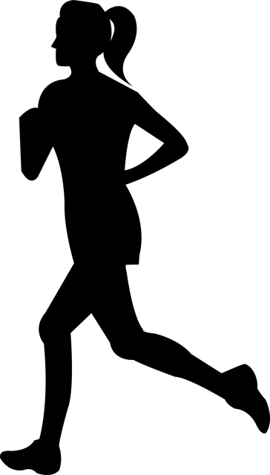
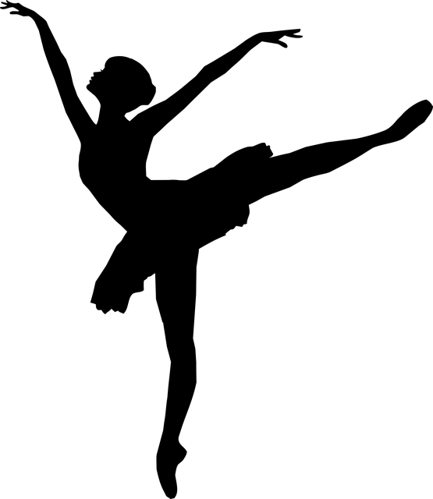
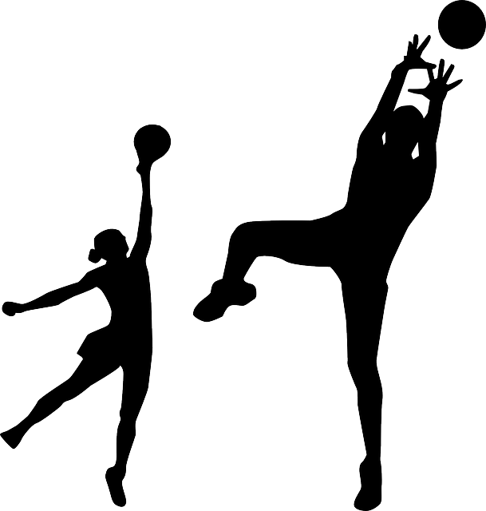
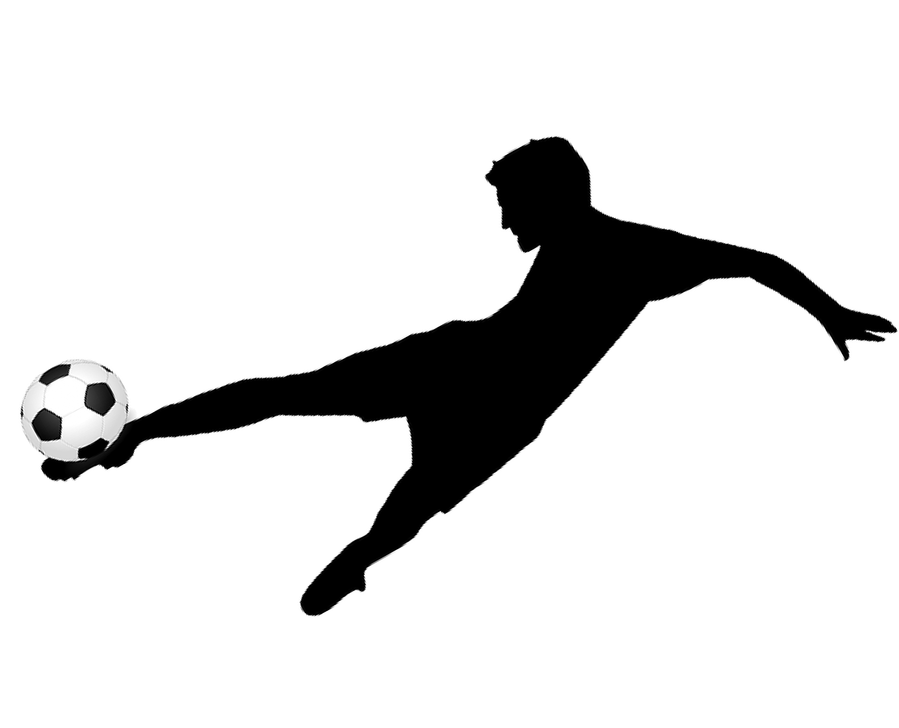
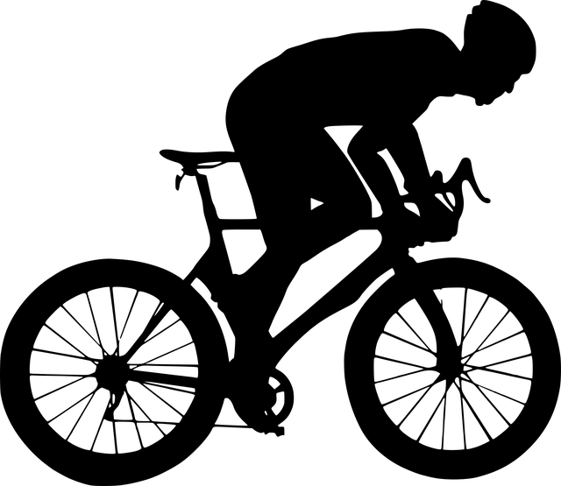
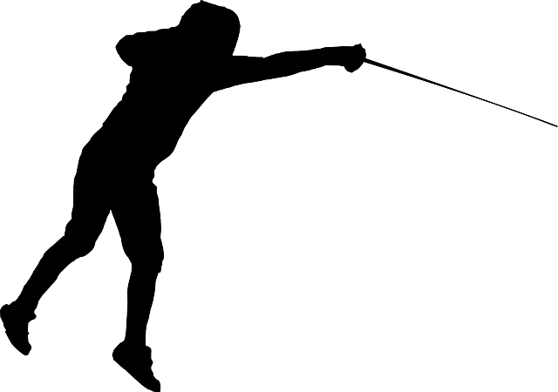
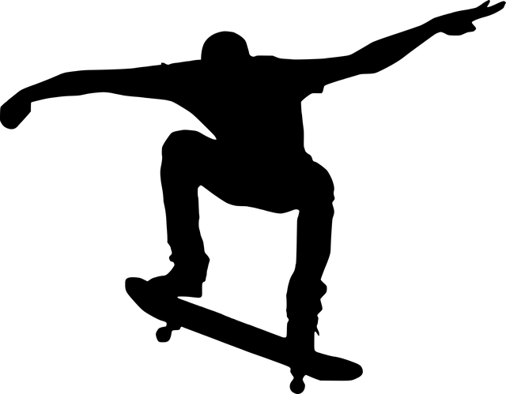
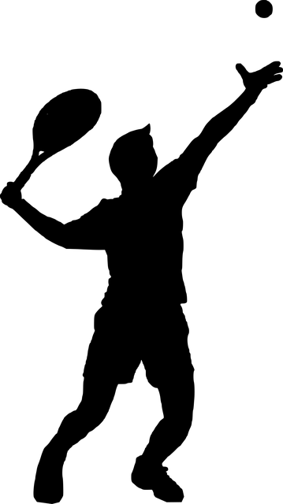
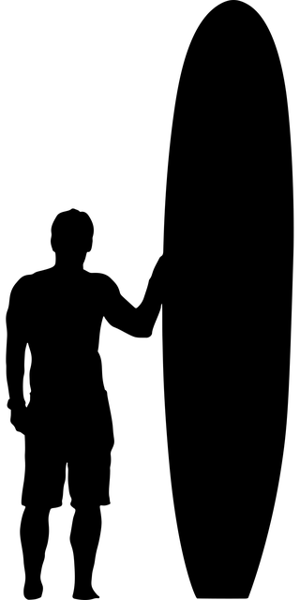
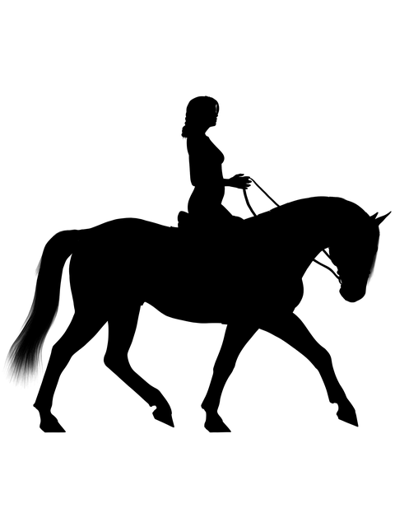
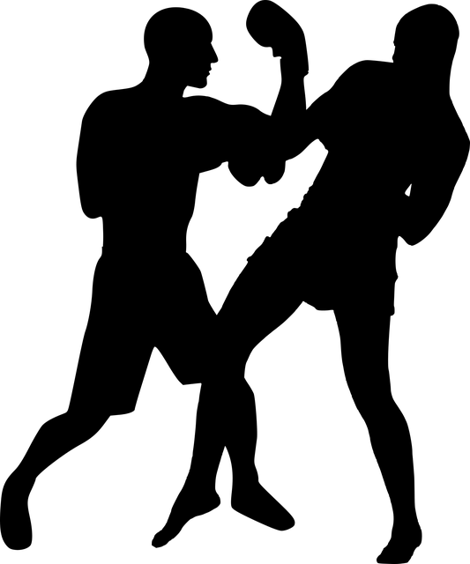
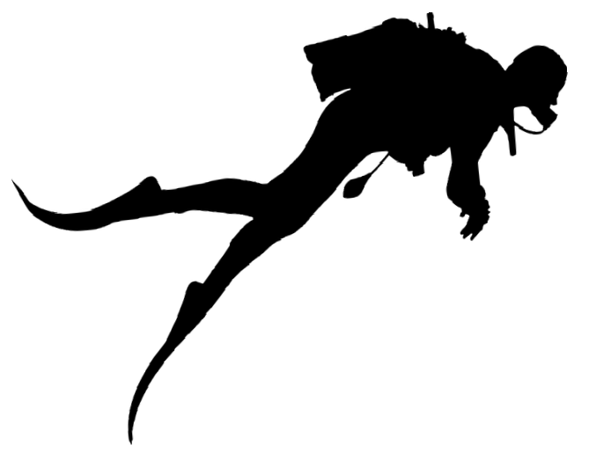
SPORT
« Marathonien » Bénabar
XXXXXXX (THÈME)
L’ensemble des images de la fiche sont libres de droits et proviennent de Pixabay.

